Slide 1

分类“邮”我APP
SMART TRASH APP
13组小组成员：高健 2018210776
李秉轩 2018210771
宁欣宇 2018210769

Slide 2

01
02
产品概述
功能展示
Product Overview.
Function Display
目录
CONTENTS
03
04
应用技术
产品总结
Technologies Involved.
Product summary

Slide 3

1
产品概述
目标
需求分析
应用人群
优势

Slide 4
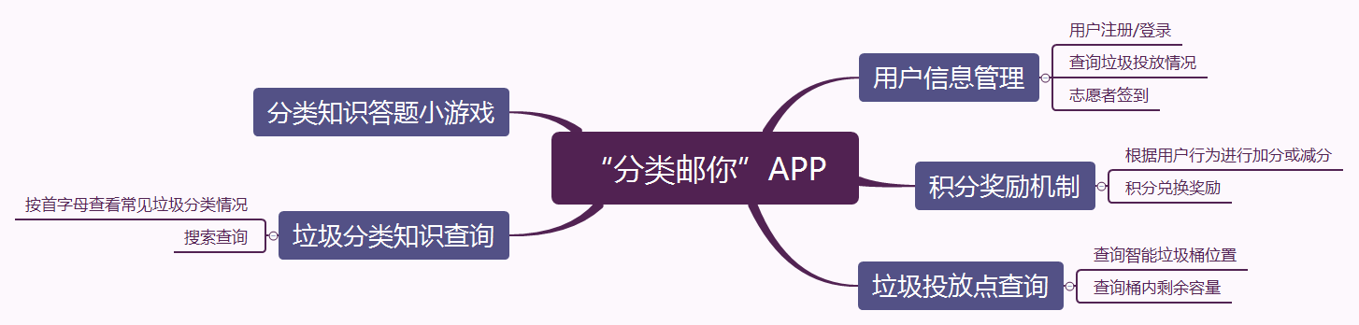
1
产品目标
本产品为团队提出的校园垃圾分类管理方案的配套软件APP，计划为更好的在本校内推行垃圾分类，本方案中还有一配套智能垃圾桶硬件，硬件定位为校园生活区内的公用垃圾桶。
该软件计划主要实现用户信息管理、积分奖励机制、垃圾投放点查询、垃圾分类知识查询和分类知识答题五个功能。
其中用户信息管理包括注册登录页面、查看用户垃圾投放情况和督察志愿者签到的功能，并且根据用户的行为建立一套绿色积分奖惩机制；垃圾投放点查询主要是查询配套硬件智能垃圾桶的位置以及剩余容量。

Slide 5
1
需求分析
一、
二、
三、
四、
垃圾分类回收处理可大幅降低污染程度、节省垃圾后端的处理成本、促进资源的再生利用，是世界性环保的重要方式。
社会治理
高质量的经济发展
环境质量改善
提升国民素质
校园垃圾产生种类较为单一、同质，集中产生的数量巨大，处理成本也非常高
目前垃圾分类的措施，未能提高大多数人的垃圾分类意识、 提升同学们垃圾分类的执行力。

Slide 6
1
应用人群
01
02
03
04
高校学生
垃圾分类志愿者
管理者
社区居民

Slide 7
1
优势
低成本易于推广：智能化垃圾分类回收设备是在原有的垃圾桶安装智能系统实现垃圾智能分类
可以查询到垃圾桶的位置和可使用状态，提高垃圾投放效率
S
O
提出了适合校园内的垃圾分类管理措施，并采用软硬件结合形式来实施管理方案。
W
引入积分奖励机制和种树养成系统，帮助大家学习垃圾分类，养成良好习惯。
T

Slide 8
2
功能展示
注册登录
定位和附近垃圾投放点查询
垃圾分类知识查询
发现：相关垃圾分类文章
垃圾分类知识答题
积分商城
种树养成系统
垃圾投放记录查询

Slide 9
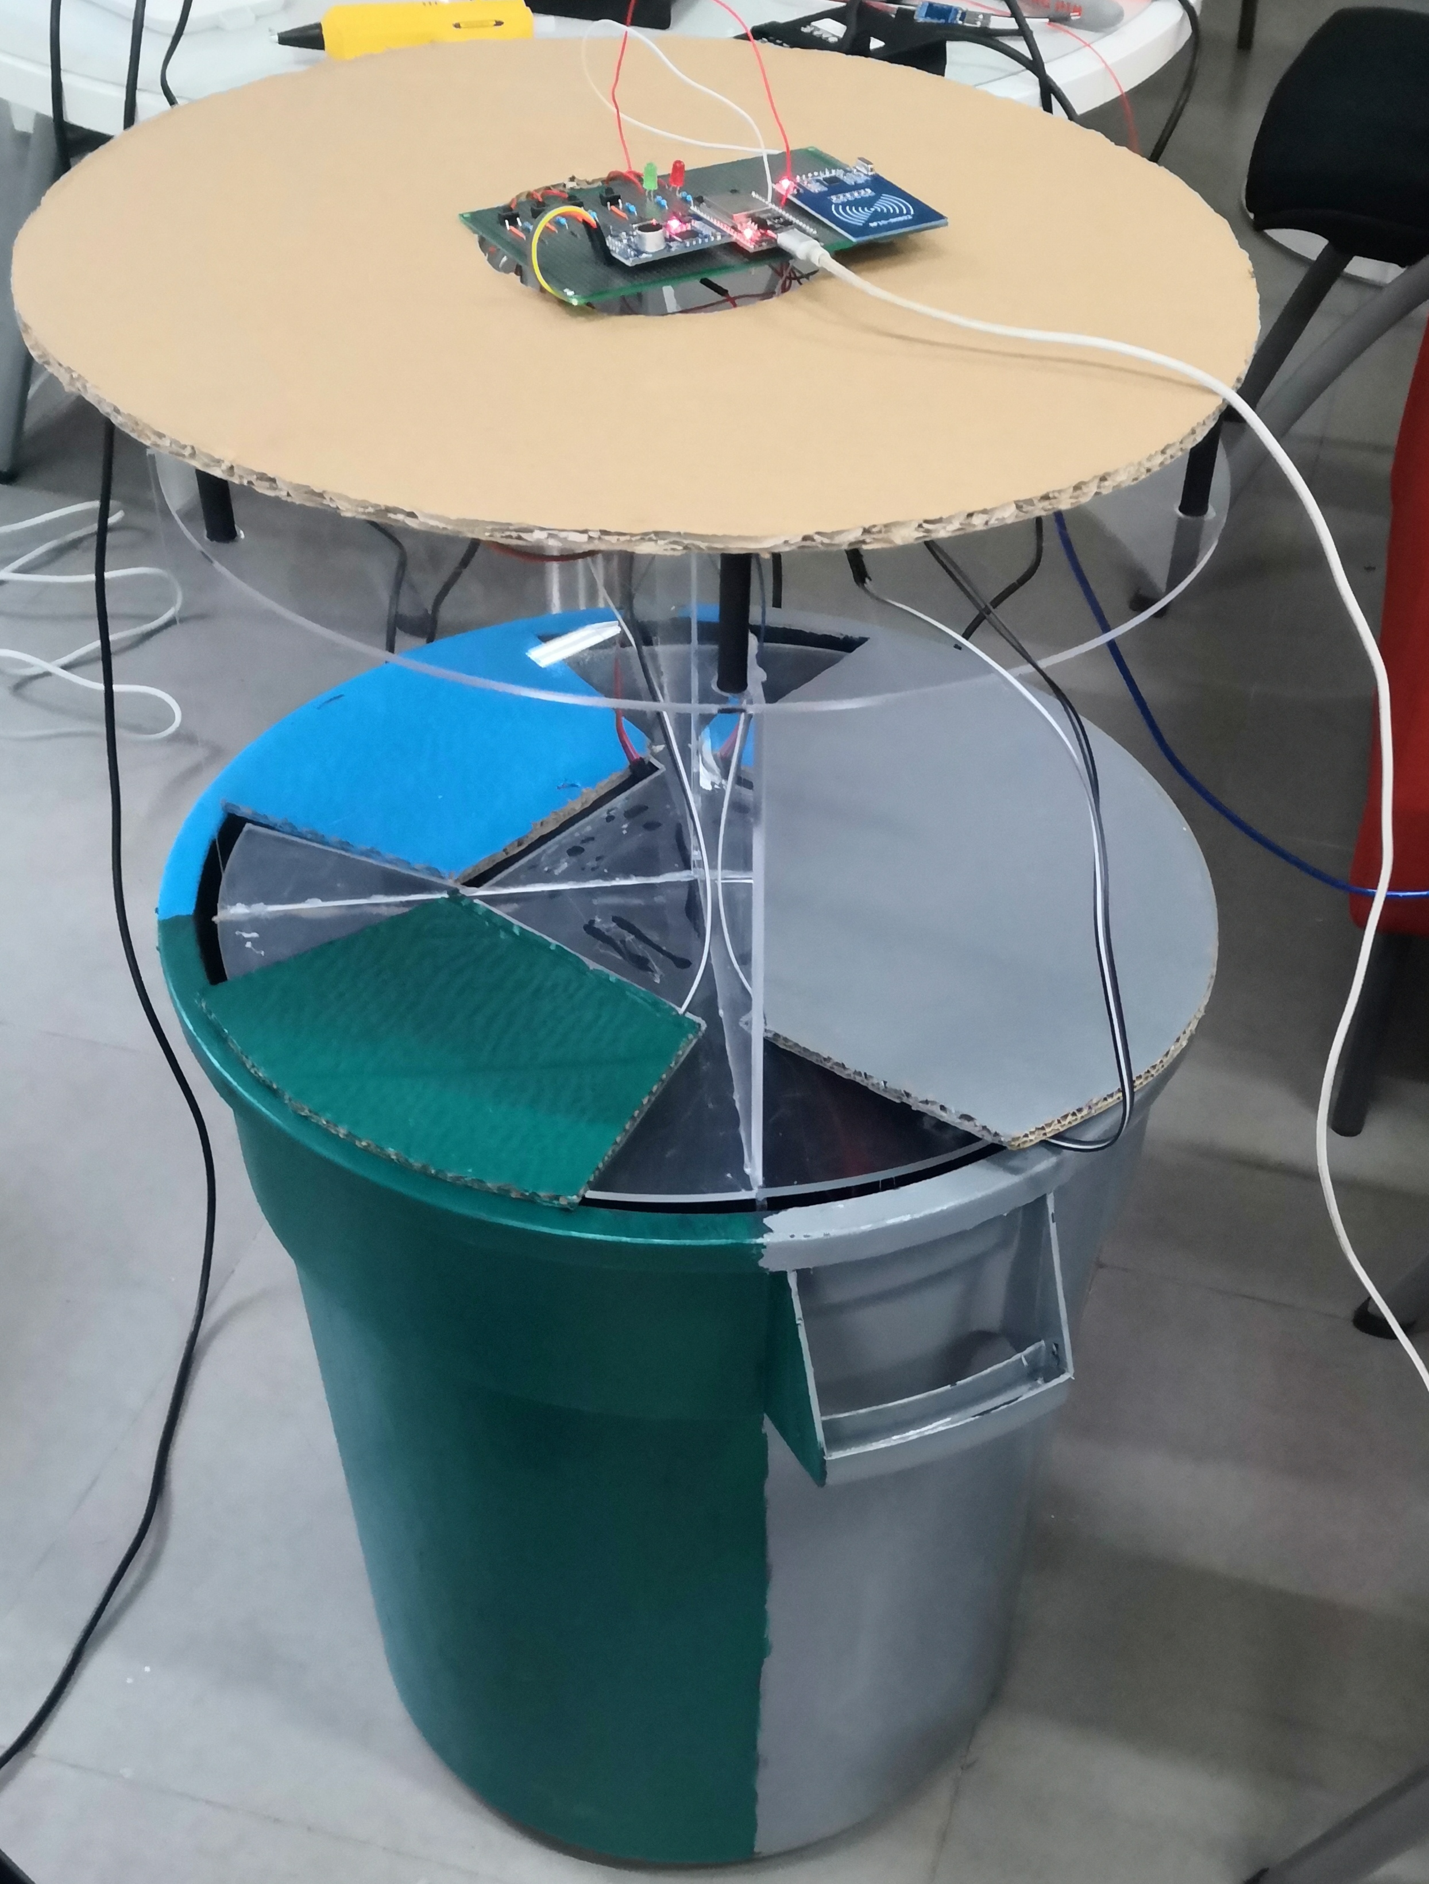

2
智能垃圾桶
桶在沙河，勿扰

Slide 10
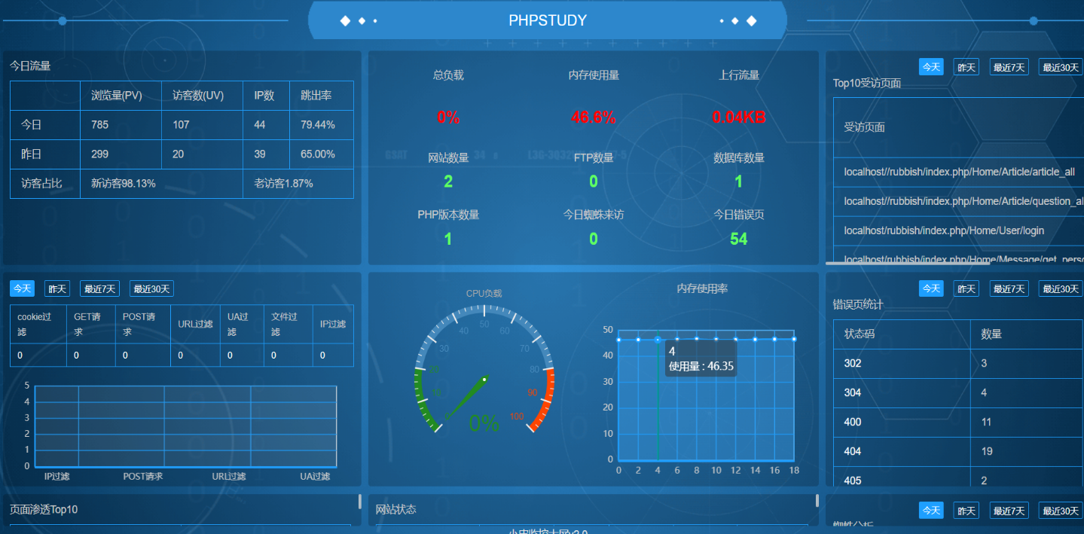
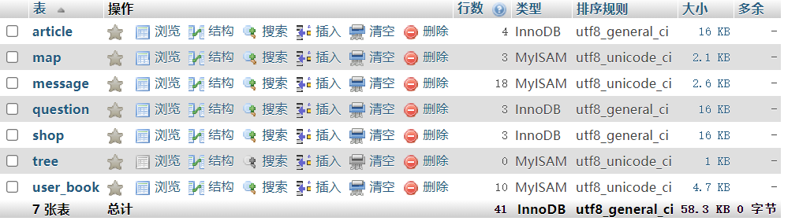
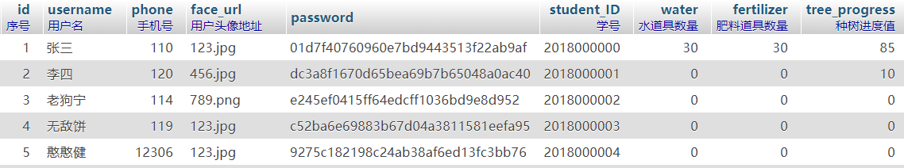
2
服务器
单击此处编辑您要的内容，建议您在展示时采用微软雅黑字体，本模版所有图形线条及其相应素材均可自由编辑、改色替换。
单击此处编辑您要的内容，建议您在展示时采用微软雅黑字体，本模版所有图形线条及其相应素材均可自由编辑、改色、替换。

Slide 11
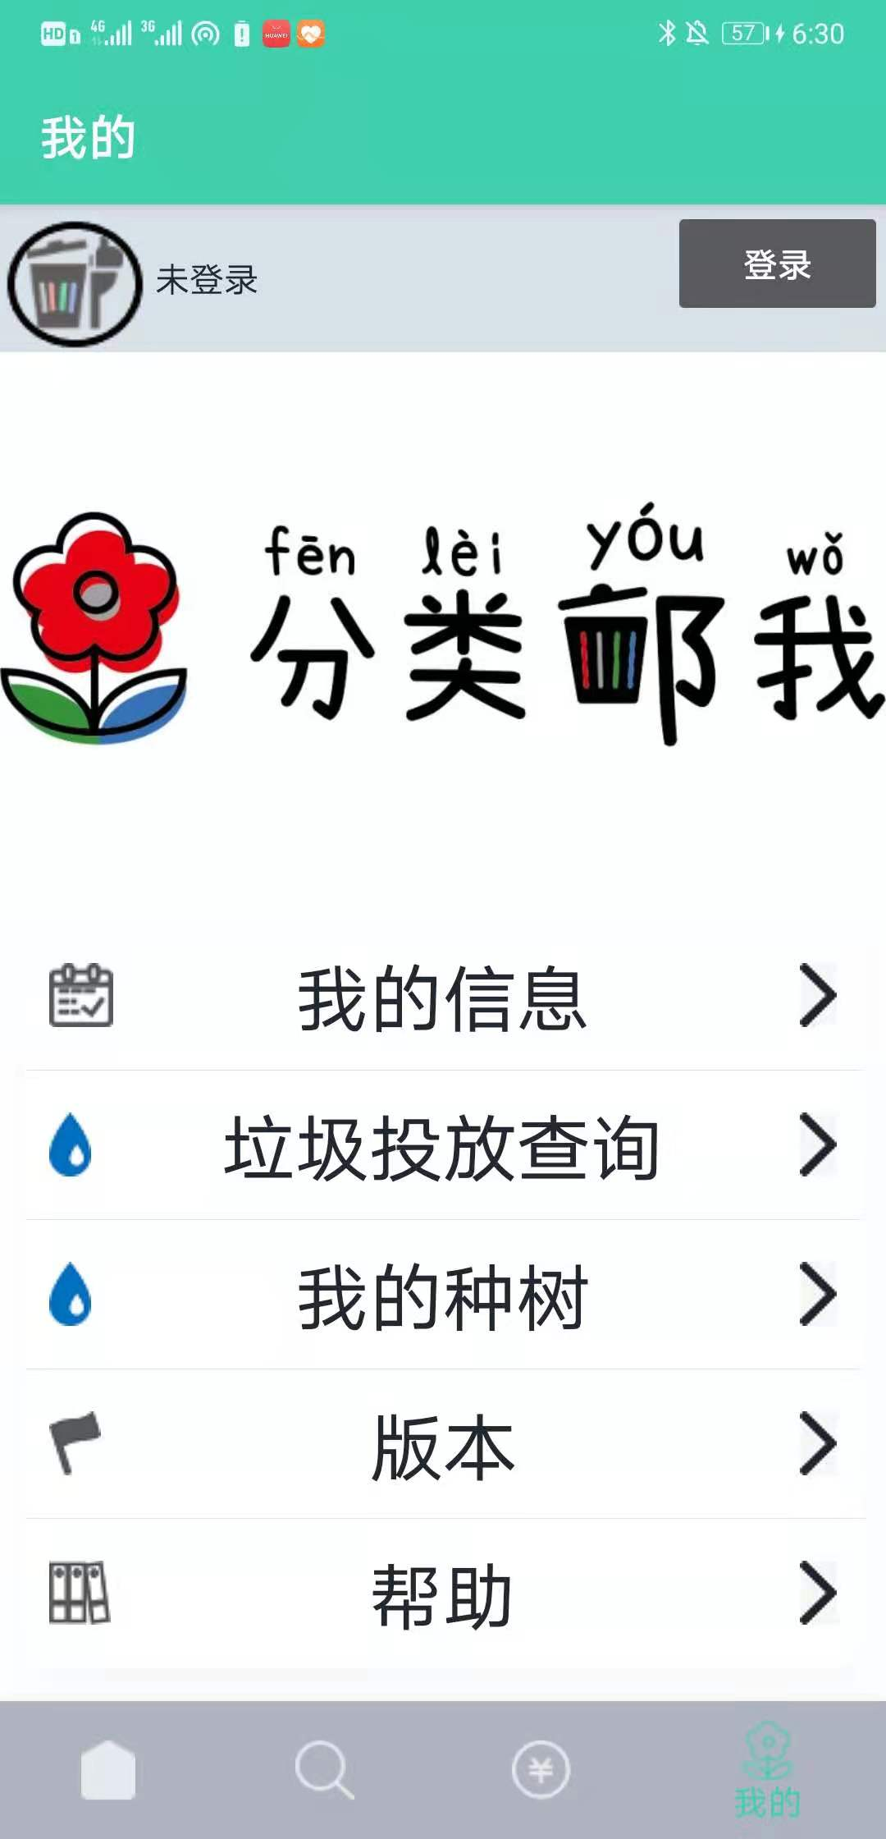
2
注册登录
当用户初次使用本软件时，需要注册个人信息，包括用户名，密码（注册时需要重复确认密码），手机号（唯一标识，不可重复），设置头像。而之后登录时，只需要输入用户名和密码即可进入个人页码。
可支持游客登录（部分功能不可用）。登录后方可看到自己的信息可以查询垃圾投放情况和自己的种树养成系统。

Slide 12
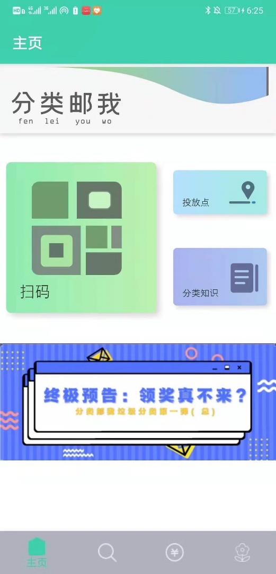
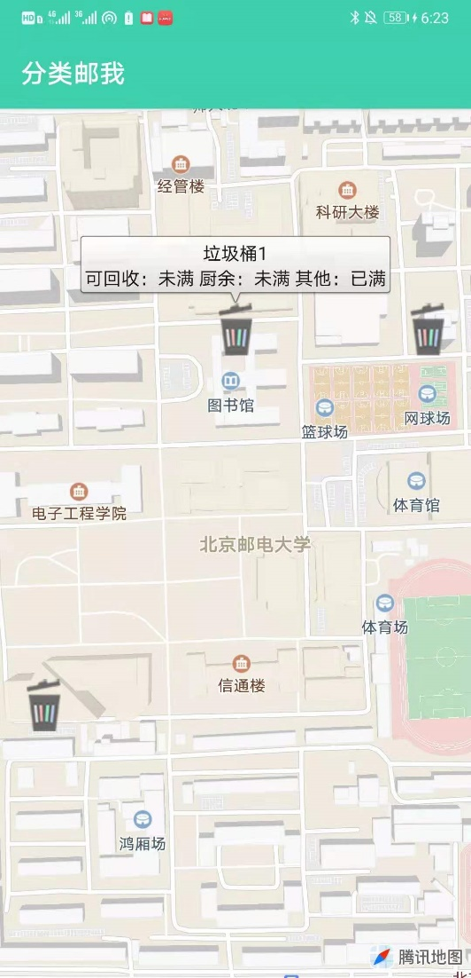
2
定位和附近垃圾投放点查询
本功能定位自身位置，并在周围地图上显示硬件智能垃圾桶，通过调用智能垃圾桶通过传感器传入服务器的数据，可以看到垃圾桶的位置和容量。
可以避免想投放其他垃圾时，走了半天终于到了一个垃圾桶去发现其他垃圾满了，无奈只能乱扔了。此功能方便用户投放垃圾，提高垃圾分类效果。

Slide 13
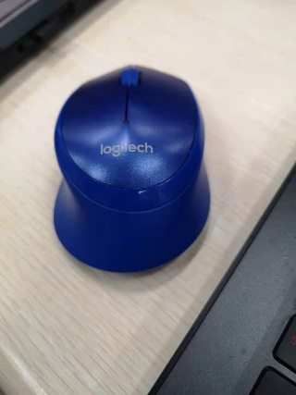
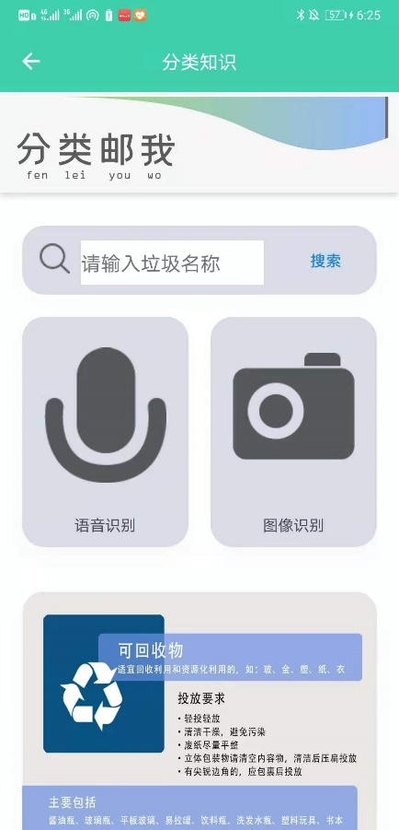
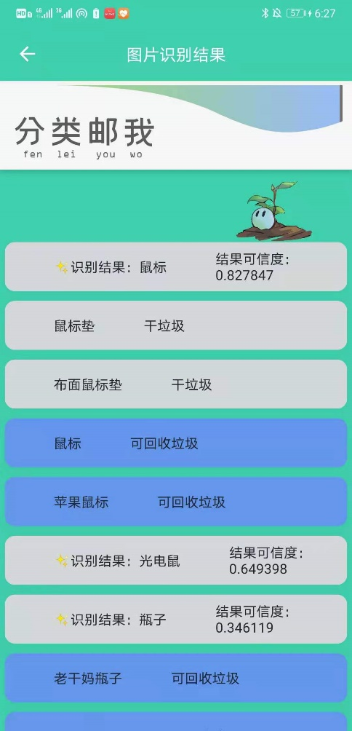
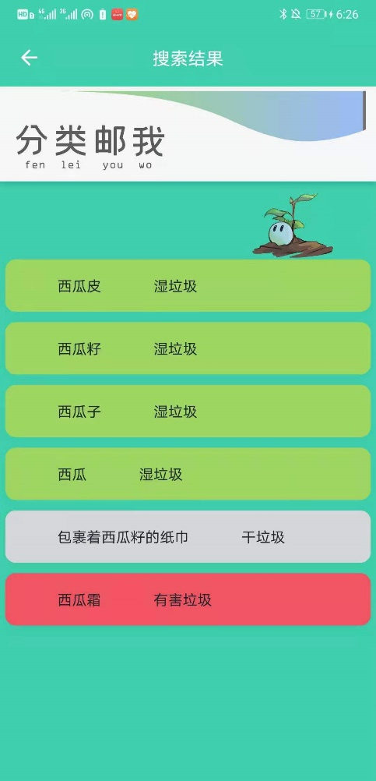
2
垃圾分类知识查询
垃圾搜索功能：
关键字
图像
不同种类垃圾（可回收物、厨余垃圾等）的知识标签

Slide 14

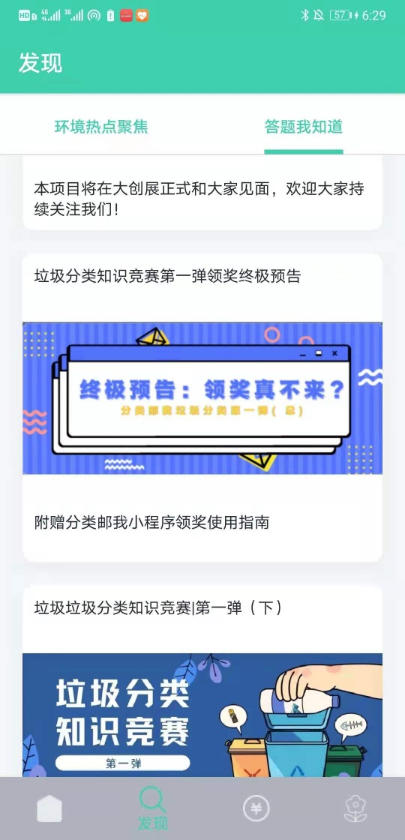
2
发现
巩固垃圾分类知识提高垃圾分类意识
可以查阅公众号上有关垃圾分类的相关知识。
答有关垃圾分类的题目。

Slide 15
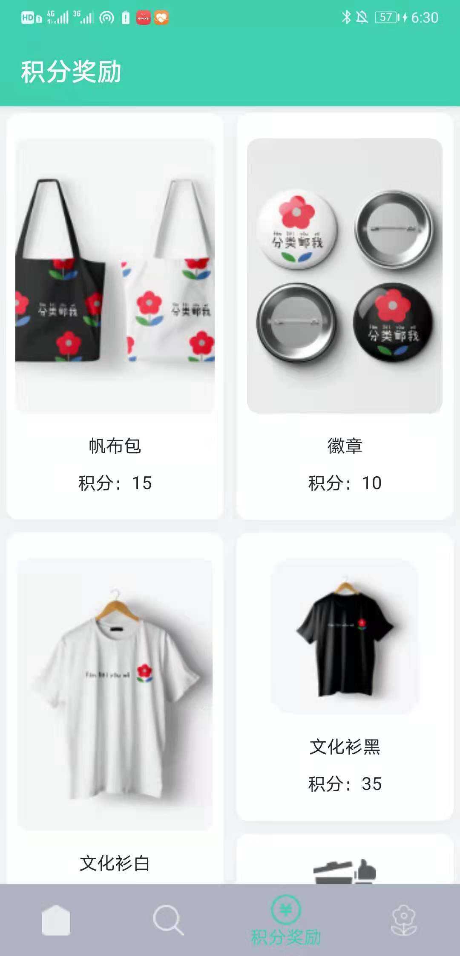
2
积分商城
商城里上架一些文创产品，可以用正确投放垃圾和垃圾分类答题获得的积分兑换哦！

Slide 16
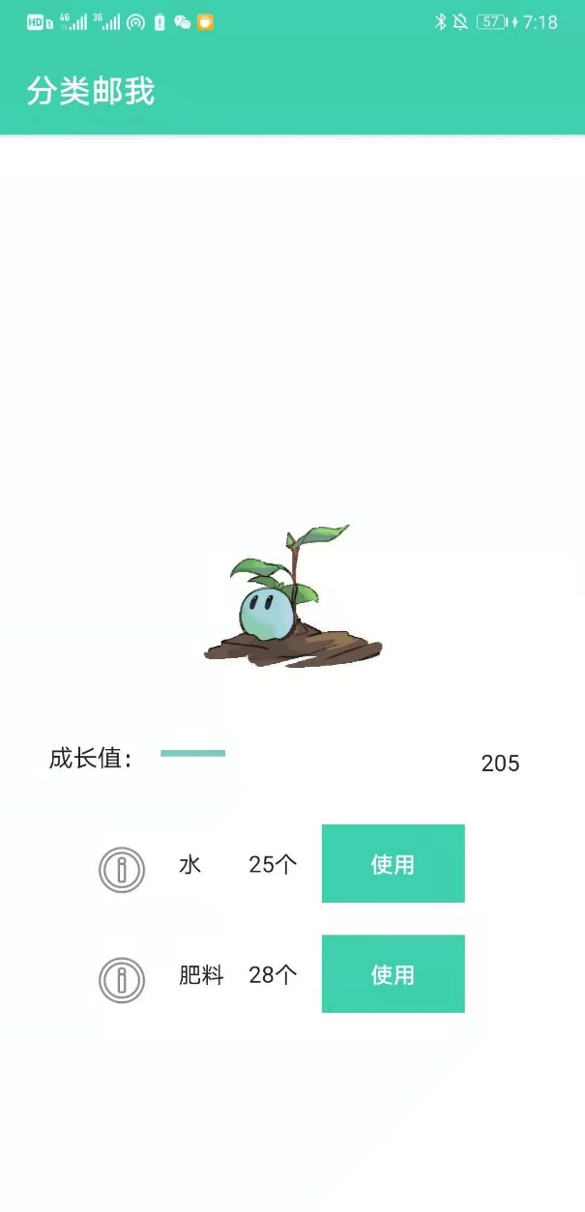
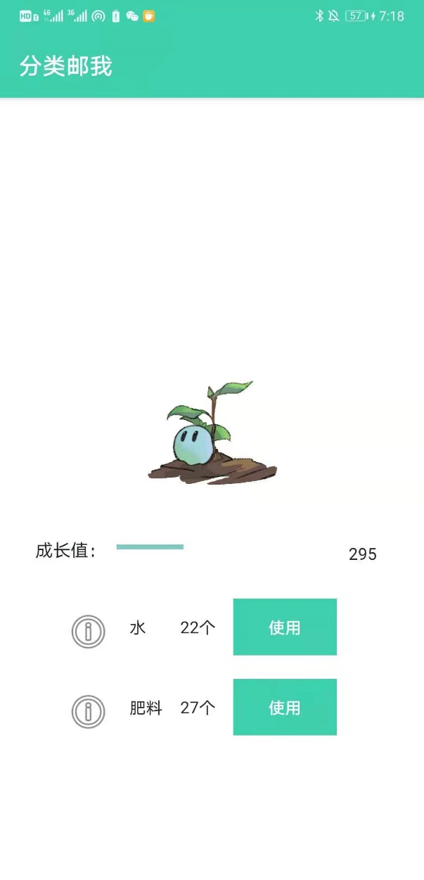
2
种树养成系统
道具可以通过正确投放垃圾获得（正确投放不同种类的垃圾获得不同的道具，目前只有水和肥料），使用可以增加小树苗的成长值。当成长值到达100、300、600小树苗会长大（换成更好看的UI）
养成系统主要是一个激励措施，旨在提高大家垃圾分类的积极性，让垃圾分类成为习惯。

Slide 17
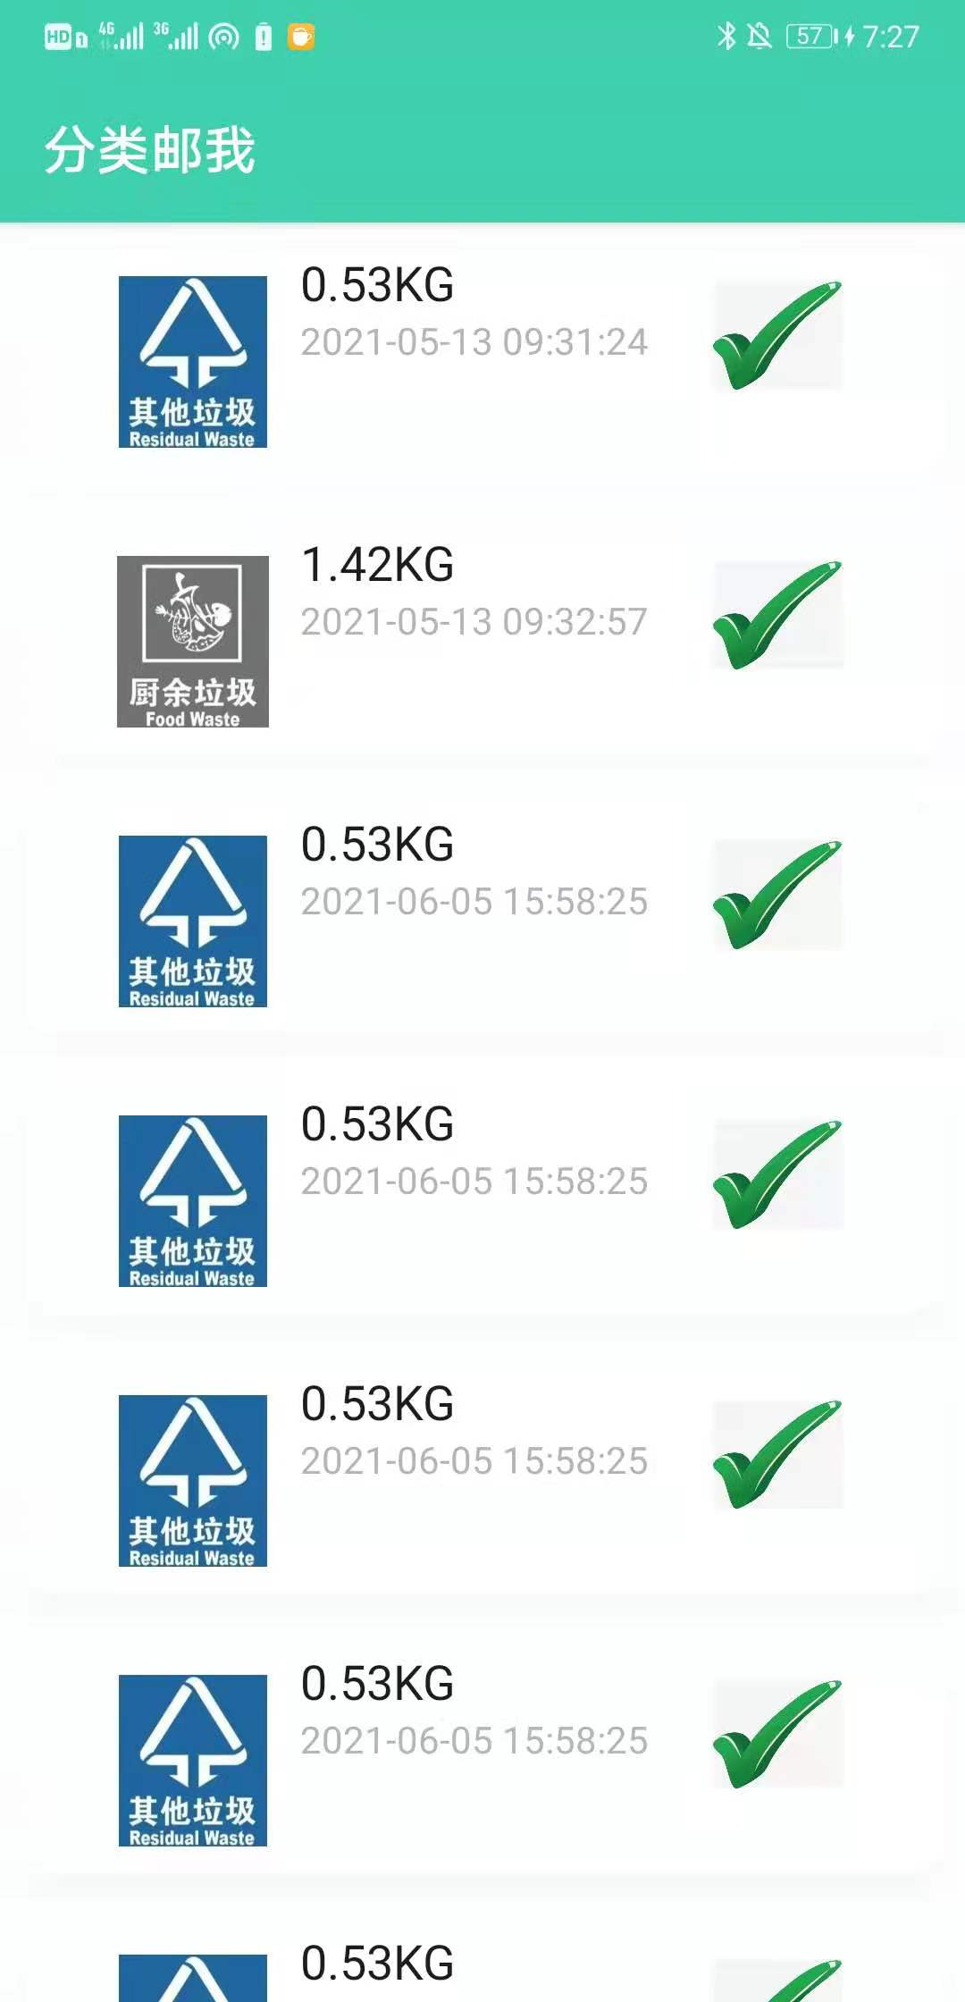
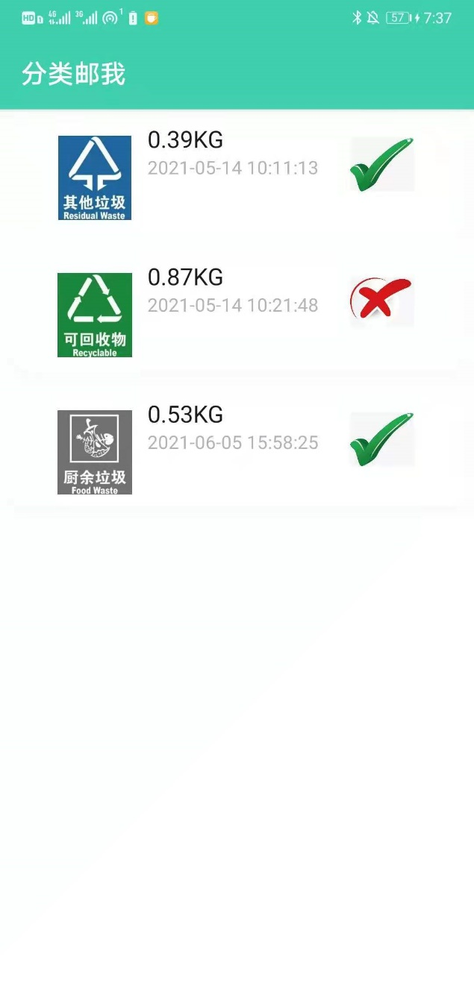
2
垃圾投放记录查询
记录要素：
投放时间
投放垃圾重量
投放垃圾种类
是否正确投放

Slide 18
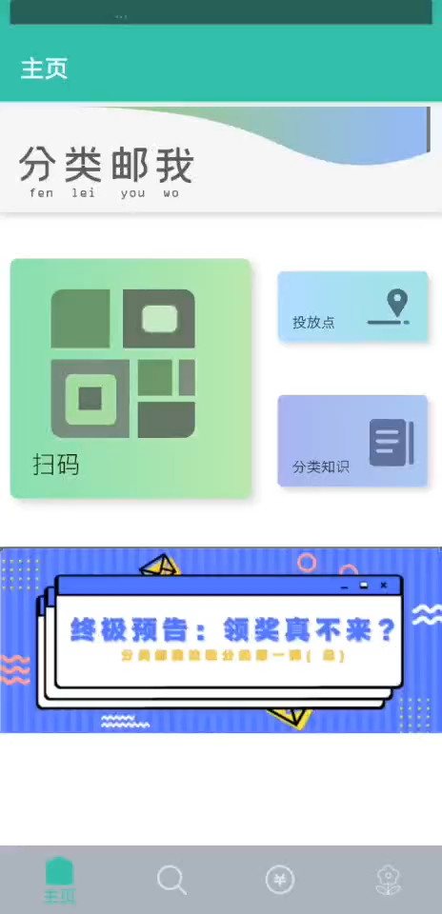
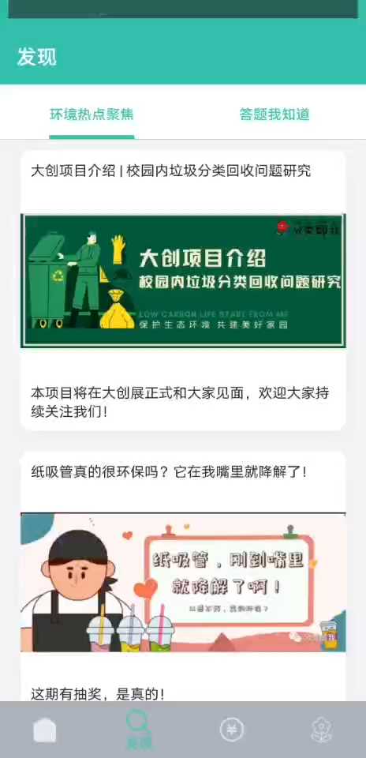
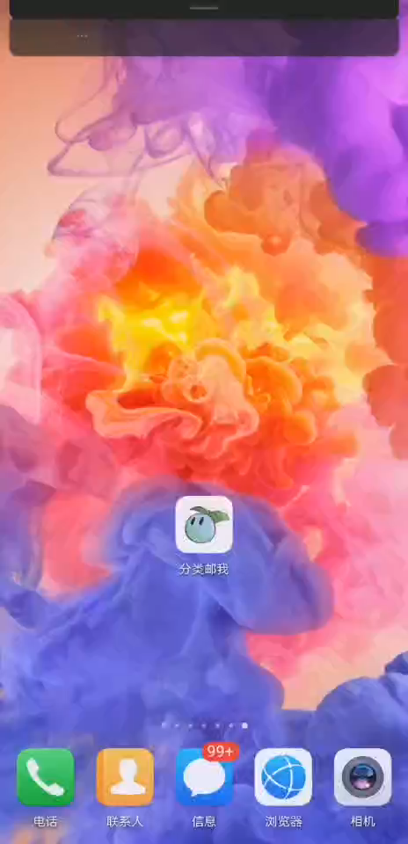
2
功能展示视频
分类邮我

Slide 19
3
应用技术
后端
页面组件
网络请求
前端框架

Slide 20

3
后端
Apache
MySQL
phpmyadmin
PHP
ThinkPHP
POSTMAN

Slide 21
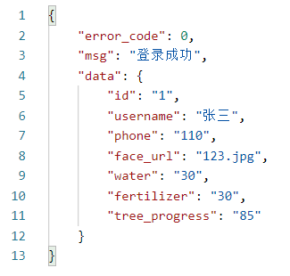
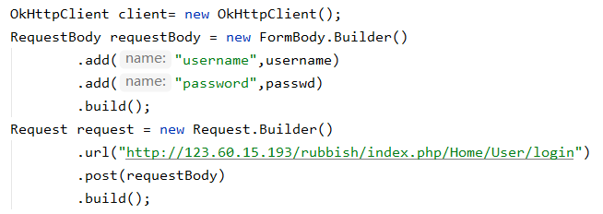
3
网络请求
S
W
HTTP（超文本传输协议）
O
T

Slide 22


3
页面组件
ListView
RecycleView
QMUI
布局嵌套
美工、PS
Gilde

Slide 23
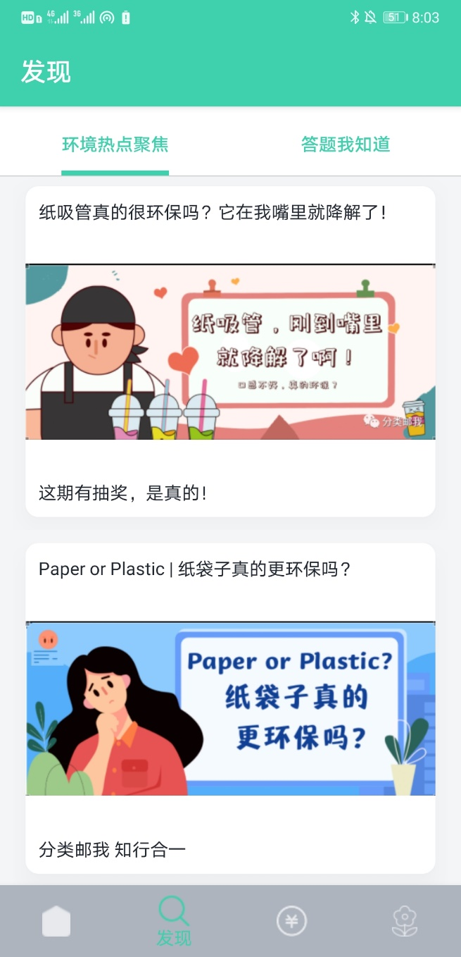
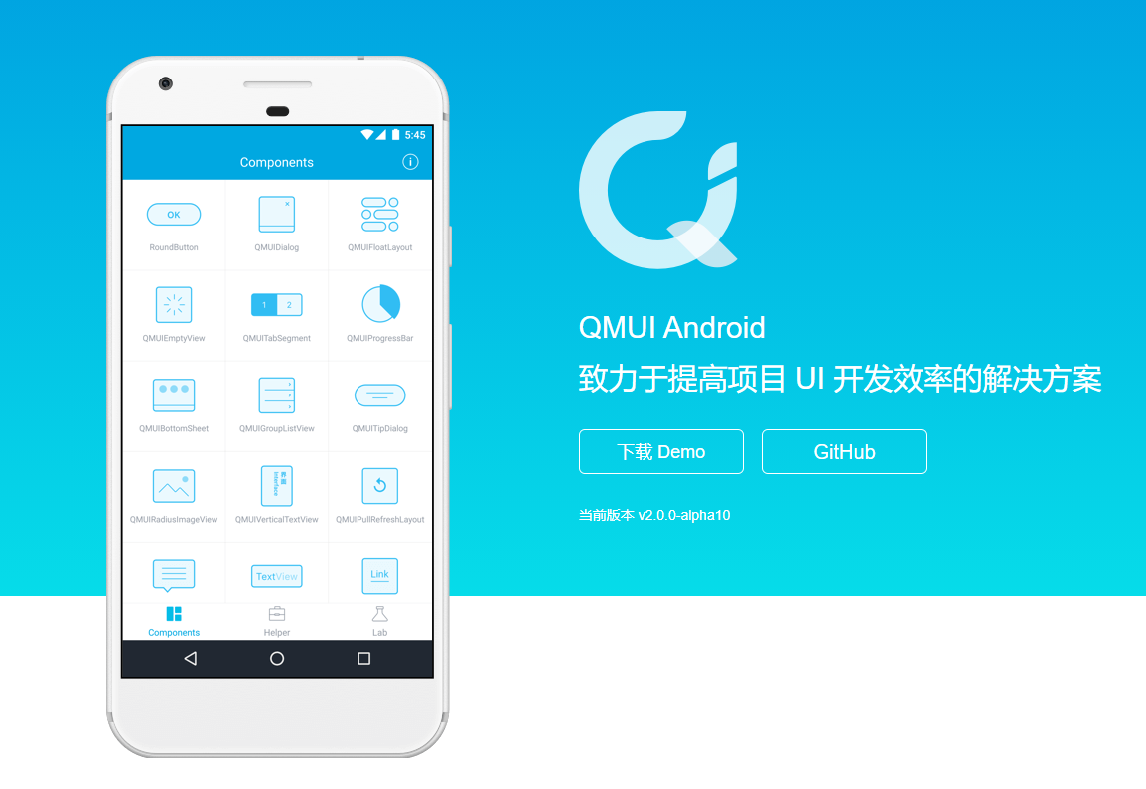
4
前端框架：QMUI

Slide 24
4
产品总结
总结
不足
展望

Slide 25



4
总结
本产品希望能够利用物联网的智能化设备和相应的管理对策应对目前校园垃圾分类所呈现的相应问题，提升高校学生的垃圾分类意识，促进校园垃圾的资源化利用。
通过实践不断完善本项目所研发的智能分类垃圾桶app 的运行，并探索社区的运行模式
APP帮助使用者更便捷的查询垃圾分类的知识，提高垃圾分类正确率和准确率。逐渐使垃圾分类成为人们的习惯。

Slide 26
4
不足
功能尚不全面
目前只实现了大体上的功能，还有很多细节需要优化
UI不够美观
由于时间和技术的限制，一些页面还比较粗糙，没有美观的用户操作页面

Slide 27

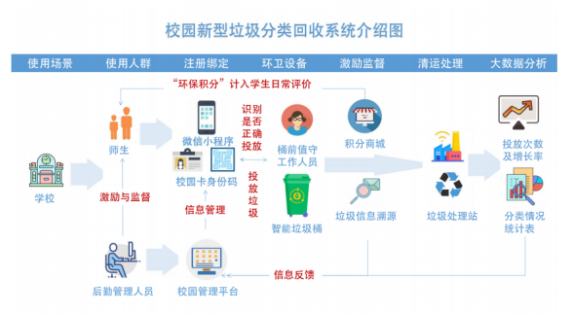
4
展望
优化APP功能和界面
更新微信小程序
提高应用率
与校园卡一体化，将环保积分计入学生日常评价

Slide 28
谢谢聆听
Thanks for your listening
高健 李秉轩 宁欣宇

